Slide 1
SISTEM INFORMASI PERSEDIAAN BARANG BERBASIS WEB DENGAN MENGGUNAKAN METODE DEVOPS PADA PT. KONVEKSI JAYA

Slide 2
KELOMPOK 7
5200411039 Muhammad Risqi Saputra
5200411053 Zukhrian Shafarazaq
5200411199 Raihan Fadillah
5200411284 Raehan widi sugiarto
5200411308 Rafif Mahirssa

Slide 3
Pedahuluan
1

Slide 4
Latar Belakang
Proses produksi erat kaitannya dengan sistem inventory (persediaan), yaitu untuk menjamin lancarnya proses produksi. Kegiatan produksi tidak hanya berorientasi pada produk yang dihasilkan, tetapi bagaimana pencatatan barang sesuai dengan produksi itu dan dapat berjalan dengan baik. Pengolahan data dan informasi secara cepat, tepat dan efisien adalah hal penting yang dibutuhkan bagi setiap perusahaan atau instansi.

Slide 5
PT. Konveksi Jaya merupakan perusahaan yang bergerak pada bidang sandang di kota Yogyakarta yang memproduksi pakaian berupa kaos polos. Permasalahan yang ditemui yaitu pada proses pencatatan laporan stock barang serta barang masuk dan keluar.
Pada proses pencatatan stok barang, baik itu barang masuk dan barang keluar masih menggunakan cara manual dengan nota, buku besar dan hanya dimasukkan di software Ms. Excel ketika laporan akhir bulan. Proses manual ini mengakibatkan terjadinya kekeliruan dan kesalahan dalam pencatatan sehingga menyulitkan petugas gudang dan admin dalam mengelola data produk barang serta melakukan pencatatan produk barang masuk ataupun keluar dan memberikan laporan kepada pemilik dengan hasil laporan yang kurang akurat dan terperinci.

Slide 6
Berdasarkan dari permasalahan yang ada, maka dibuat sistem informasi persediaan barang berbasis web untuk meminimal kesalahan human error.
Sistem ini sebagai media untuk memudahkan petugas gudang saat mencatat persediaan barang serta admin dalam mengelola. Data yang diolah yaitu data barang yang meliputi nama barang, jenis barang, satuan barang, data supplier, data barang masuk serta keluar. Sistem dibangun berbasis web dengan HTML dan CSS dengan Framework Bootstrap serta menggunakan bahasa pemrograman PHP dengan Framework CodeIgniter dan JavaScript, MySQL sebagai database tempat penyimpanan, dan Apache sebagai web server.

Slide 7
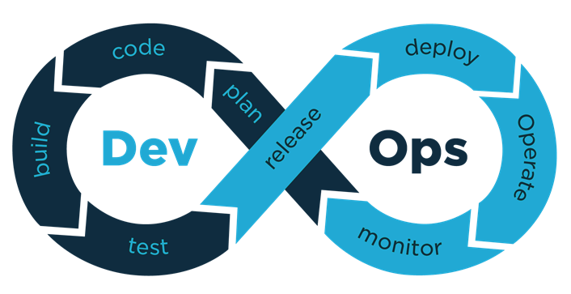
Metode yang digunakkan
DevOps merupakan salah satu metodologi pengembangan sistem terbaru yang saat ini banyak diadopsi oleh berbagai perusahaan perangkat lunak dan organisasi IT. Konsep utama dari metodologi DevOps adalah untuk mengkombinasikan software development (Dev) dan technology operations (Ops). Dengan konsep kombinasi tersebut, dapat membantu memastikan bahwa kedua aspek tersebut dapat berpartisipasi bersama pada keseluruhan lifecycle, dimulai dari tahapan desain hingga support untuk produksi.
Notes:
Jatahku presentasi

Slide 8
Perencanaan
Penerapan metode DevOps dalam membuat aplikasi ini diawali dengan tahap perencanaan yaitu pengumpulan kebutuhan dengan membuat rencana tentang kebutuhan dari perangkat lunak yang akan dibuat, adapun penjelasan dan tahapan dari pengumpulan data dijelaskan sebagai berikut :
A.Observasi: Pada tahapan ini, dilakukan observasi secara langsung pada PT Konveksi Jaya
B.Wawancara:Developer melakukan wawancara kepada pimpinan dari perusahan, hal ini dilakukan untuk mencari solusi dan mendengarkan kebutuhan dari perusahaan terkait sistem informasi yang akan dibuat.
C.Studi Pustaka:Studi Pustaka dengan metode pengumpulan data dalam studi pustaka, penulis melakukan studi dari beberapa buku, e-book, e-journal dan modul pembelajaran yang terkaitan erat dengan perancangan sistem ini.

Slide 9
Kebutuhan Fungsional dan Non fungsional
Fungsional
Kemampuan mengelola data user atau akun, data supplier, data master barang.
Kemampuan menampilkan seluruh rincian barang yang tersedia pada sistem persediaan barang,mencari data barang,serta transaksi data barang masuk serta keluar.
Halaman beranda, menu halaman untuk mengelola data supplier, master barang, transakasi, laporan.
Cetak laporan barang masuk dan keluar.
Non Fungsional
Tools & Sofware : Xampp, VScode, Adobe Xd, CodeIgniter.
Sistem Operasi : Windows 10 64bit

Slide 10
Analisis Pengguna
Admin
Mengelola data user atau akun.
Mengelola data supplier.
Mengelola data master barang yang meliputi satuan barang, jenis barang, dan data barang.
Mengelola data transaksi yang meliputi data barang masuk dan data barang keluar.
Melihat data laporan barang masuk dan keluar serta dapat mencetak kedalam bentuk file PDF.
Pemilik / Manager
Pemilik/Manager dapat melihat laporan data barang masuk dan keluar serta dapat mencetak kedalam bentuk file PDF.
Petugas Gudang / Karyawan
Petugas Gudang dapat mengelola data supplier.
Petugas Gudang dapat mengelola data master barang yang meliputi satuan barang, jenis barang, dan data barang.
Notes:
Jatahku presentasi

Slide 11
Desain
2
Pada desain sistem ini dilakukan perancangan sistem, mulai dari desain arsitektur sistem, desain proses sistem, desain database, hingga desain database serta desain user interface. Alat bantu yang digunakan dalam tahap desain ini adalah Diagram Jenjang, Data Flow Diagram (DFD) dan Entity Relationship Diagram (ERD).

Slide 12
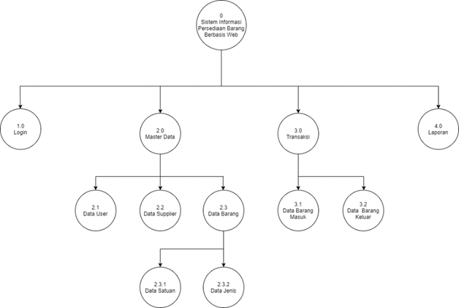
Diagram Jenjang

Slide 13
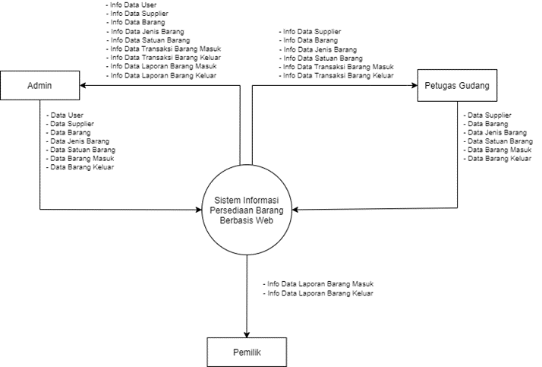
Data Flow Diagram

Slide 14
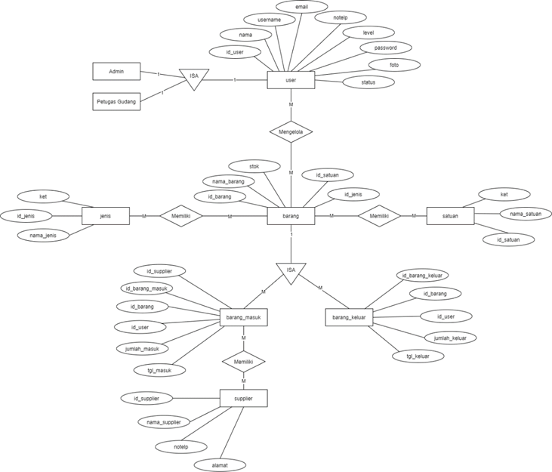
Entity Relationship Diagram (ERD)

Slide 15
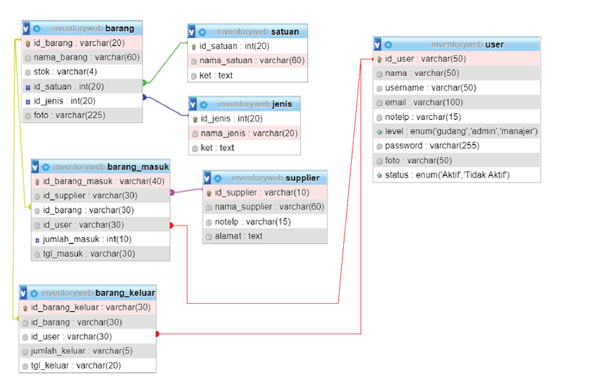
Desain Relasi Database

Slide 16
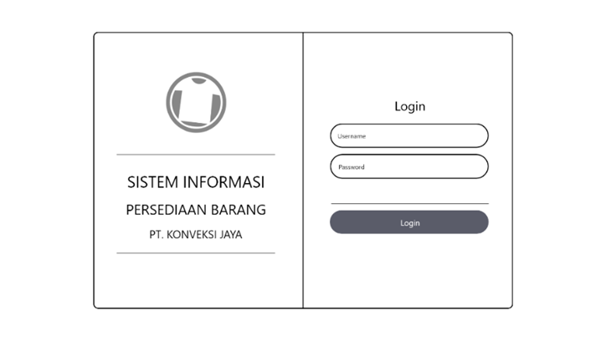
Desain Perancangan Tampilan User Interface (UI)
user interface untuk desain sistem informasi persediaan barang berbasis web. Untuk salah satu contohnya seperti halaman login tersebut.
Notes:
Raihan Fadillah

Slide 17
Implementasi Code
3
Pada tahap ini setelah rencana dibuat, dimulai menulis kode yang dibutuhkan untuk membuat sistem. Berikut ini hasil implementasi serta kode program untuk membangun sistem informasi persediaan barang berbasis web ini dan tampilan dari halaman web dari sistem informasi yang dibuat
Notes:
Raihan Fadillah

Slide 18
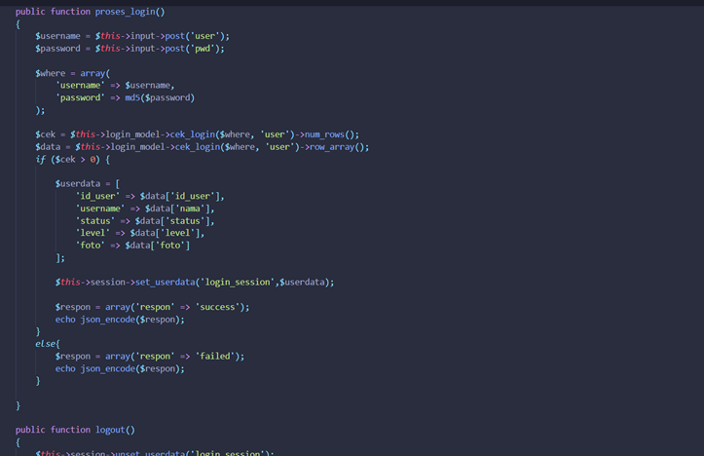
IMPLEMENTASI (CODE)
Berikut ini salah satu kode program halaman login dalam membangun sistem informasi persediaan barang berbasis web. Disini kami menggunakkan php,javascript,,html, dan css. Untuk mempermudah kami juga menggunakkan framework bootstrap
Notes:
Raihan Fadillah

Slide 19
Pengujian (Testing)
4
Pada tahapan ini, akan dilakukan pengujian sistem dengan menggunakan Black Box. Pengujian ini Memperhatikan masukan kedalam sistem dan keluaran dari masukan tersebut. Berikut ini adalah beberapa contoh hasil pengujian yang dilakukan pada sistem informasi persediaan barang pada PT. Konveksi Jaya

Slide 20
Login
No | Rancangan Proses | Hasil Yang Diharapkan | Hasil | Keterangan
1. | Form login dan klik tombol login jika username dan password valid | Muncul Notif Login Berhasil dan Masuk kehalaman home sesuai hak akses akun user | Sukses | Jika input benar
2. | Form login dan klik tombol login jika username dan password tidak valid | Muncul Notif Login “User & Password Salah!” dan Tetap dihalaman login | Sukses | Jika input salah

Slide 21
Data Supplier
No | Rancangan Proses | Hasil Yang Diharapkan | Hasil | Keterangan
1. | Klik menu supplier | Tampil Halaman data supplier | Sukses | Tampil Halaman data supplier
2. | Klik tombol tambah data | Tampil modal dialog form tambah data supplier | Sukses | Tampil modal dialog form tambah data supplier
3. | Klik tombol edit | Tampil modal dialog form edit data supplier | Sukses | Tampil modal dialog form edit supplier
4. | Klik tombol hapus | Tampil modal dialog konfirmasi hapus supplier | Sukses | Tampil modal dialog konfirmasi hapus supplier

Slide 22
Kesimpulan
Berdasarkan proses pembuatan sistem informasi persediaan barang pada PT. Konveksi Jaya dapat diambil beberapa kesimpulan sebagai berikut:
Sistem yang dibangun ini dapat mempermudah dalam proses pencatatan barang masuk dan keluar yang sudah tersistem sehingga lebih mudah dalam pencarian data yang diperlukan dan dengan adanya sistem inventori ini dapat mengurangi terjadinya kekeliruan dan kesalahan dalam pencatatan.
Untuk proses pencatatan barang yang dilakukan oleh petugas ataupun admin bisa dilakukan langsung melalui aplikasi sistem informasi persediaan barang.
Dalam laporan barang masuk dan keluar, pemilik dapat langsung mencetak laporannya sesuai dengan tanggal atau bulan yang ditentukan.

Slide 23
TERIMA KASIH
Selamat berjumpa di semester Depan kawan - kawan

